Slide 1
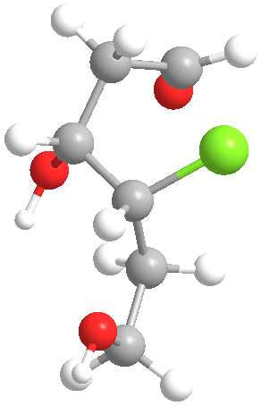
第二十一章
萜类和甾族化合物
(terperoids and steroids)

Slide 2
第一节 萜类
一、萜类的涵义和异戊二烯规律
二、萜类的分类、命名
三、几种重要的萜类化合物
第二节 甾族化合物

Slide 3
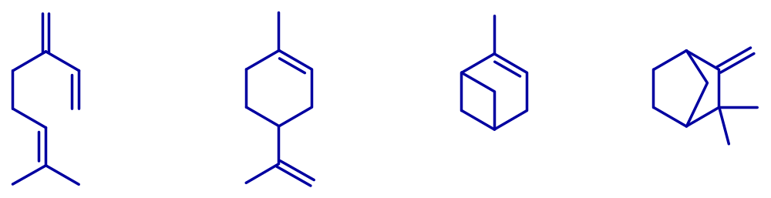
总目录
第一节 萜类
一、萜类的涵义和异戊二烯规律
萜烯（terpenes）的早期涵义：
具有C₁₀H₁₆组成成分的烃类，因其分子中含有烯烃双键，称为萜烯。
月桂烯 对薄荷烯 松节烯 异樟烯

Slide 4
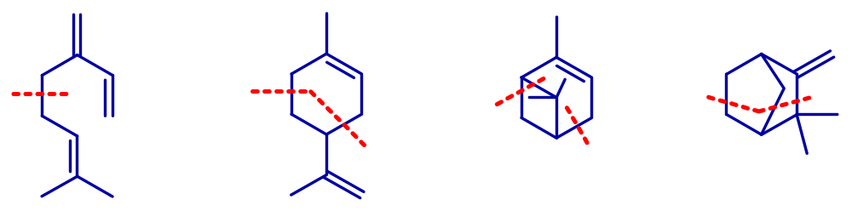
总目录
萜类化合物的结构特点：
碳原子数是5的整数倍，碳干骨骼可划分为若干个异戊二烯单位，且大多数为头尾相接，少数为头头相连或尾尾相连。

Slide 5
二、萜类的分类、命名
总目录
单 萜：含两个异戊二烯单位
倍半萜：含三个异戊二烯单位
双 萜：含四个异戊二烯单位
三 萜：含六个异戊二烯单位
四 萜：含八个异戊二烯单位

Slide 6
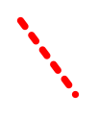
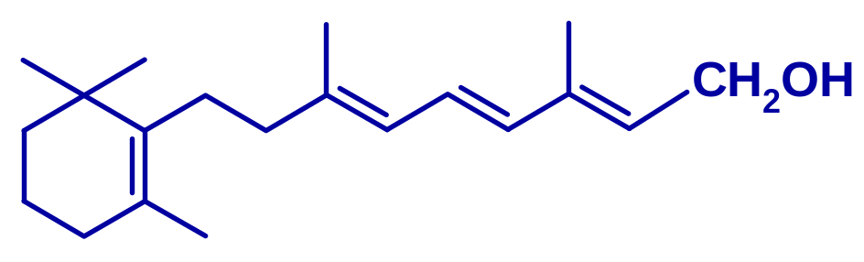
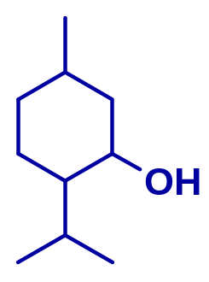
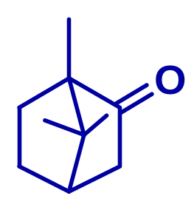





练习：异戊二烯单位的划分
总目录
异戊二烯
牻牛儿醇（单萜）
金合欢醇（倍半萜）
维生素A（双萜）
薄荷醇
（单萜）
樟脑
（单萜）
对于某些萜类的划分方式，可以有其他选择，如薄荷醇！

Slide 7
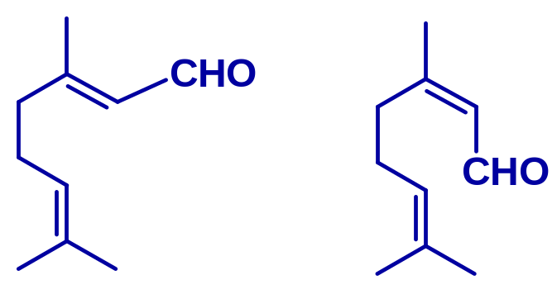
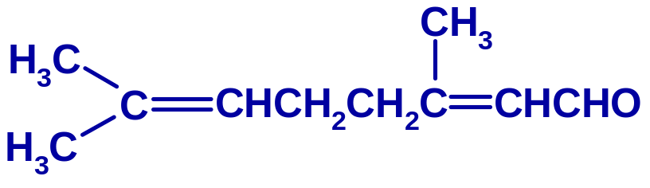
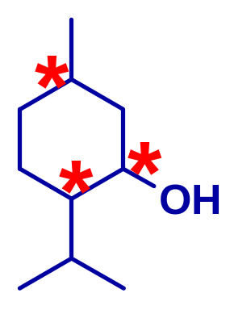
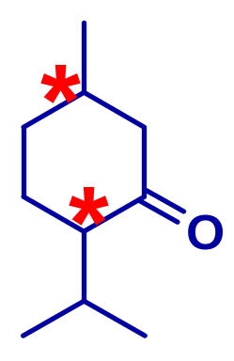
三、几种重要的萜类化合物
总目录
1. 柠檬醛
柠檬醛a 柠檬醛b
2. 薄荷醇和薄荷酮

Slide 8
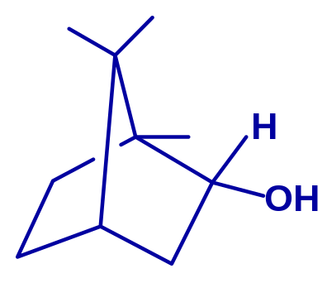
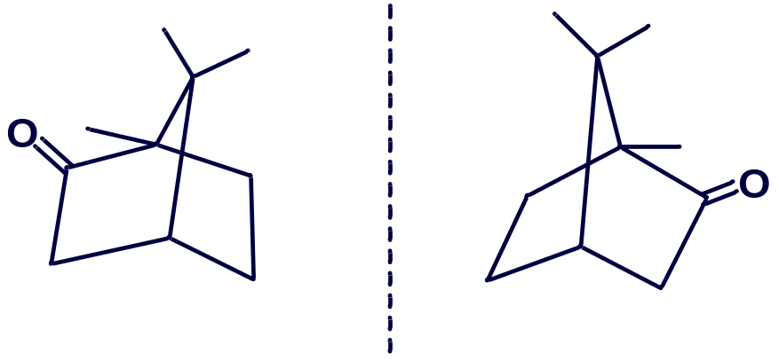
3. 蒎烯、冰片或龙脑（2-菠醇）和樟脑（2-菠酮）
总目录
冰片（龙脑）
(±)-樟脑

Slide 9
总目录
4. 四萜
维生素A、胡萝卜素、叶黄素、番茄红素
V_{A1}
维生素A1是油溶性物质，为黄色晶体，存在于鱼肝油、蛋黄等中。

Slide 10
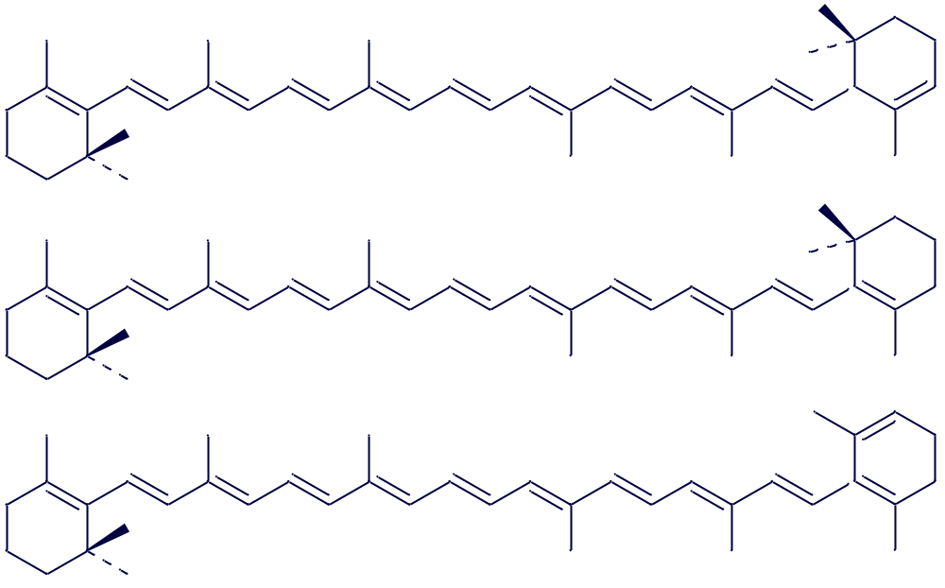
胡萝卜素是多烯色素，红色结晶，可通过柱层析法分离出三种组分，结构非常相似：
α-胡萝卜素
β-胡萝卜素
γ-胡萝卜素

Slide 11
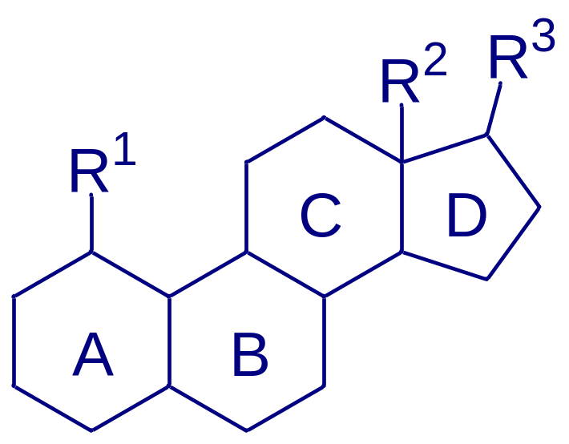
总目录
第二节 甾族化合物
甾的基本结构
R¹、R²多为甲基
R³为具有2、4、5、8、9、10个碳的侧链

Slide 12
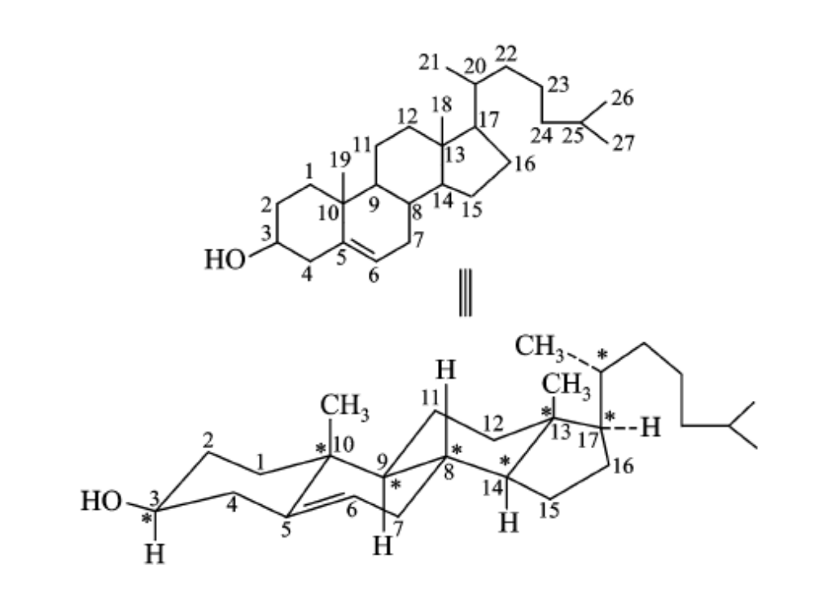
胆固醇

Slide 13
